Slide 1
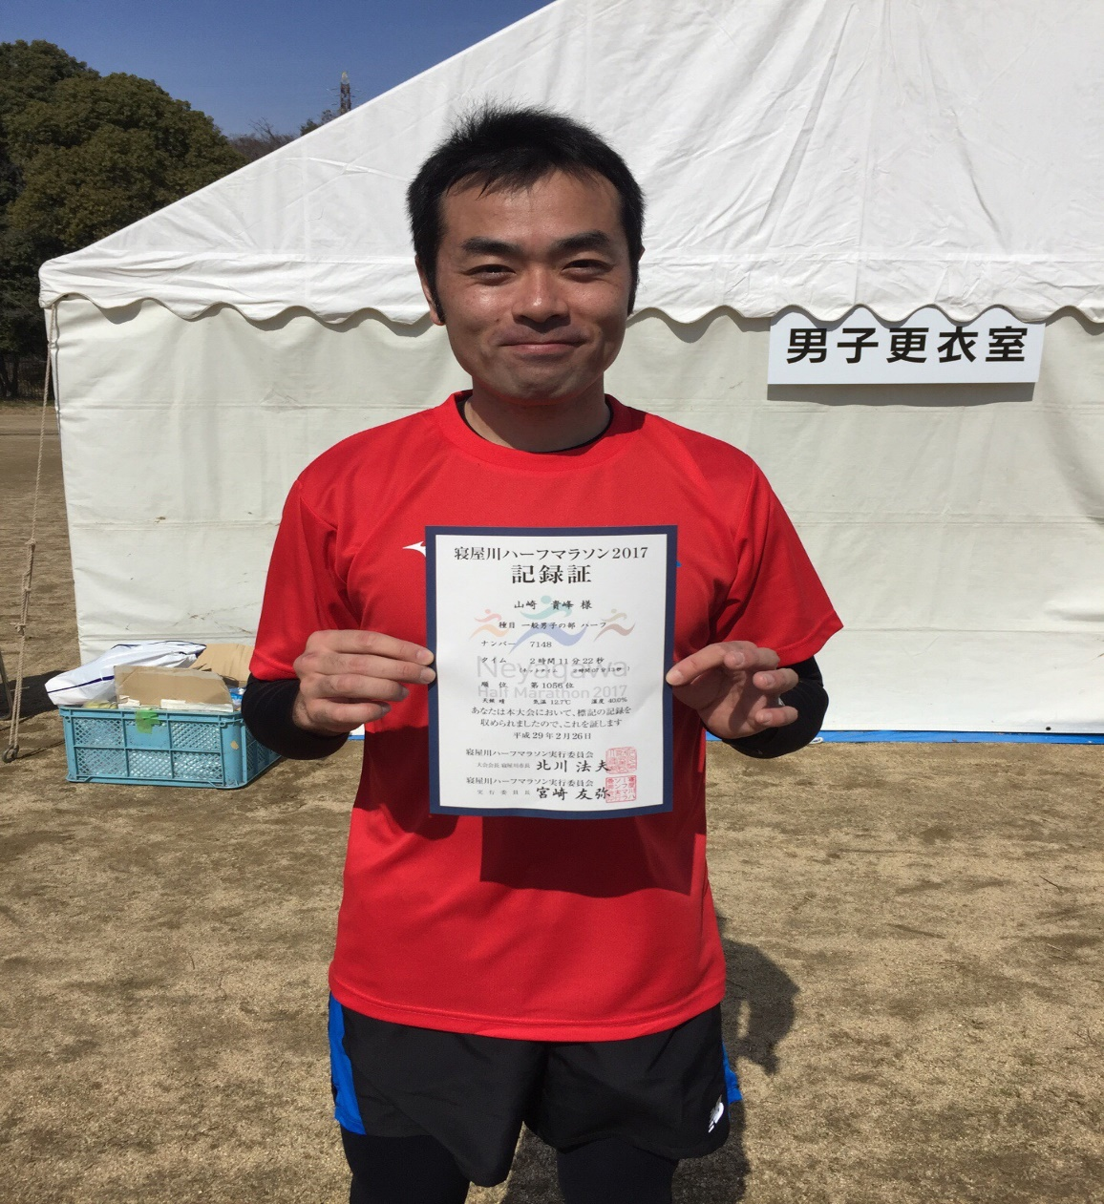
やわらマラソン部
●初心者大歓迎
●元気が湧いてくる!
●体力がつく！
●いつまでも若々しくなる！
Yawara
マラソン部
部員大募集!!
お問い合わせは
やわらグループ事務局 （担当：山崎 ）
xxxxxxxxx＠xxxxxx.
http://www.askult.com/

